Slide 1
Microsoft Excel
Editor z kancelářského balíku Microsoft Office.
Patří mezi tabulkové kalkulátory – aplikace, která hromadně zpracovává data.
Konkurenční program – Cals – součást kancelářského balíku OpenOffice.org.

Slide 2
Microsoft Excel
Použití
tvorba tabulek, grafů, formulářů
hromadné zpracování dat
třídění, filtrování dat
základní i složité matematické, fyzikální výpočty
umožňuje práci s obrázky
vkládání jednoduchých automatických tvarů

Slide 3
Dokument v Excelu
Dokument v Excelu se nazývá sešit.
Stránka v sešitě se nazývá list.
Data jsou ukládána a organizována v buňkách.

Slide 4
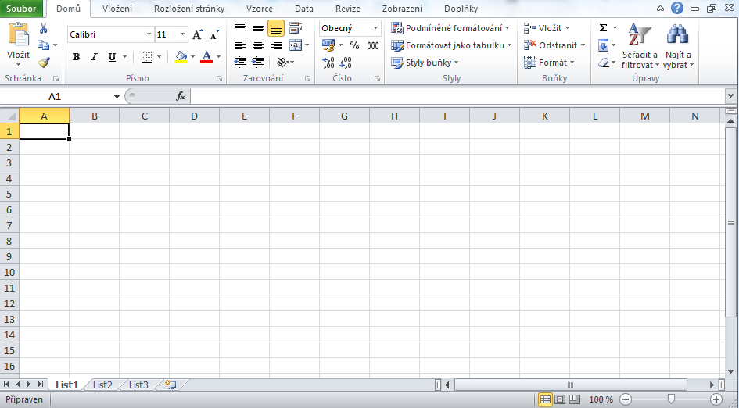
Excel
Po otevření programu MS Excel uvidíme jednu velkou tabulku složenou z pravidelné mřížky.

Slide 5
Orientace v programu
Nabídka karet
Adresa aktivní buňky
Panely nástrojů
Záhlaví s názvem sloupce
Aktivní buňka
Zobrazení obsahu buňky
Záhlaví s číslem řádku
PRACOVNÍ PLOCHA
Přepínání listů
Posuvník
Zobrazení

Slide 6
Zdroje
Literatura:
VANÍČEK, Jiří. Informatika pro základní školy a víceletá gymnázia 2. díl. Brno: CP Books, 2005, ISBN 80-251-0630-6.
Obrázky:
Vlastní, snímky obrazovky aplikace Excel systému Microsoft Office 2010.

